Slide 1
Java GUI
La librería Swing

Slide 2
Programación conducida por eventos
▪ En programas tradicionales (basados en texto):
⬥ el programa controla el flujo de la ejecución
⬥ el programa controla la secuencia de las entradas
▪ Los programas con GUI son “event-driven”
⬥ la secuencia de las entradas controlan el flujo de la ejecución
⬥ el sistema invoca código del usuario

Slide 3
Programación conducida por eventos
Código del sistema
Su código

Slide 4
Generación de eventos
Las acciones tales como: pulsar un botón, mover el mouse, etc. son reconocidas e identificadas por los sistemas operativos (OS) o la JVM.
2. Por cada acción el OS/JVM determinan cuál de los programas que se están ejecutando recibirán la señal (de la acción).
3. Las señales que la aplicaciones reciben del OS/JVM como resultado de una acción son llamadas eventos.

Slide 5
Generación de eventos
GUI
Acciones Mouse, Teclado,etc.
Sistema Operativo
JAVA API /Windows
Eventos
Métodos
Métodos
Aplicación 1
Aplicación 2

Slide 6
Manejo de eventos
▪ Una aplicación responde a los eventos ejecutando código adecuado para cada tipo particular de eventos.
▪ No todos los eventos necesitan ser tenidos en cuenta por una aplicación. Por ejemplo: Una aplicación para dibujar puede estar interesada sólo en movimientos del mouse.
▪ Como diseñador de una aplicación manejada por eventos, deberá escribir clases/métodos para manejar los eventos relevantes.

Slide 7
Java GUI
▪ Java provee dos librerías para crear GUIs:
⬥ Java AWT (Abstract Window Toolkit)
⬥ Java Foundation Classes (JFC o Swing), a partir de Java2

Slide 8
Java Foundation Classes
▪ JFC es una colección muy grande de software.
▪ AWT y Swing son las dos grandes familias para desarrollo de GUI en el entorno Java.
AWT
Swing
Drag & Drop
2D API
JFC APIs
Accessibility

Slide 9
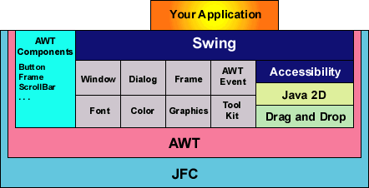
Java Foundation Classes

Slide 10
Swing
▪ Implementada sin usar código nativo (100% Java), con lo cual la GUI se verá de la misma forma en distintas plataformas.
▪ Basada en la arquitectura MVC.
▪ Ofrece una amplia variedad de Look & Feel.
▪ Los componentes de Swing continuarán siendo mejorados en el futuro.

Slide 11
AWT y Swing
▪ Los componentes de Swing tienen nombres que comienzan con J.
⬥ Ejemplo: Button en AWT es JButton en Swing
▪ Los componentes de AWT están en el paquete
java.awt, los de Swing en javax.swing.
▪ import javax.swing.*;
import java.awt.*;
import java.awt.event.*;

Slide 12
Paquetes JFC/Swing
javax.swing
javax.swing.table
javax.swing.tree
javax.swing.border
javax.swing.colorchooser
javax.swing.filechooser
javax.swing.event
javax.swing.undo
javax.swing.plaf
javax.swing.plaf.basic
javax.swing.plaf.metal
javax.swing.plaf.multi
javax.swing.text
javax.swing.text.html
javax.swing.text.html.parser
javax.swing.text.rtf

Slide 13
Paquetes JFC/Swing
Componentes,
incluyendo
componentes
complejos
Control del “Look & Feel”
de Swing
Widgets basados en texto
( incluyendo html/rtf )
Paquetes nuevos de eventos

Slide 14
Aplicaciones basadas en GUI
▪ El desarrollo de una aplicación basada en GUI requiere la comprensión de:
⬥ Estructura de la jerarquía de herencia, que define el comportamiento y atributos de los componentes en la GUI de la aplicación.
⬥ Estructura de la jerarquía de contenedores, que define cómo se disponen todos los componentes en la GUI de la aplicación.
⬥ Manejo de eventos.

Slide 15
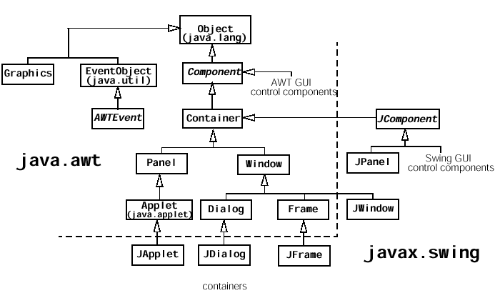
Jerarquía de Herencia

Slide 16
Contenedores en Swing

Slide 17
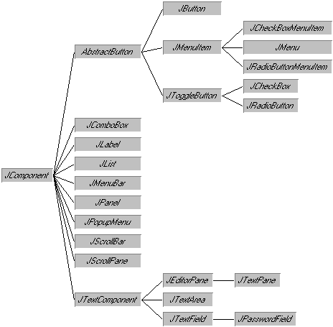
Similar a
AWT

Slide 18
Componentes de Swing
▪ La clase Component (y sus subclases) proveen soporte para manejo de eventos, cambio del tamaño de un componente, control de color y fuentes, pintado.
▪ Un componente es un objeto de una subclase concreta.
Se distinguen dos clases de componentes:
⬥ Componentes de control de la GUI: la interacción de la GUI con el usuario se realiza a través de ellos.
⬥ Contenedores: contienen otros componentes (u otros contenedores).

Slide 19
Contenedores
▪ Anidamiento de componentes (Jerarquía de contenedores
en contraste con la Jerarquía de herencia). Cada programa Swing contiene al menos una.
▪ Swing provee 4 contenedores de alto nivel (ventana
base de la GUI):
JFrame, JApplet, JDialog y JWindow.
▪ La jerarquía está compuesta de diferentes capas.
Cada contenedor de alto nivel contiene un contenedor intermedio conocido como “content pane ”. En casi todos los programas no es necesario conocer qué hay entre el contenedor de alto nivel y el content pane.

Slide 20
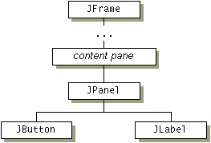
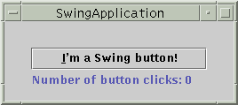
Jerarquía de contenedores

Slide 21
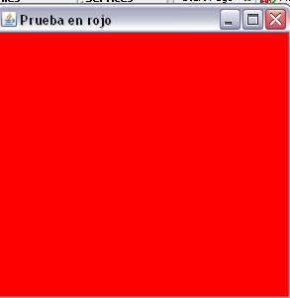
Ejemplo
import javax.swing.JFrame;
import javax.swing.JPanel;
import java.awt.Container;
import java.awt.Color;
public class Ejemplo {
public static void main(String args[]){
//Se crea un objeto JPAnel de 300X300 y color rojo
JPanel panelRojo =new JPanel();
panelRojo.setBackground(Color.RED);
panelRojo.setSize(300,300);
//Se crea una ventana de 300X300
JFrame ventana=new JFrame("Prueba en rojo");
ventana.setLocation(100,100);
ventana.setSize(300,300);
ventana.setVisible(true);
//Se coloca el JPanel en el content pane
Container contentPane=ventana.getContentPane();
contentPane.add(panelRojo);
}
}

Slide 22
Jerarquía de contenedores
▪ La apariencia de una GUI está determinada por:
⬥ La jerarquía de contenedores
⬥ El Layout Manager de cada contenedor
⬥ Las propiedades de los componentes individuales
▪ Todos estos ítems trabajan en conjunto para determinar el efecto visual final.

Slide 23
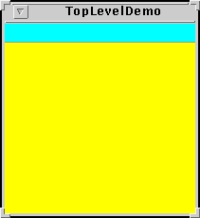
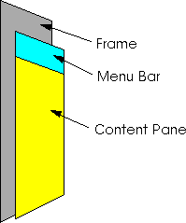
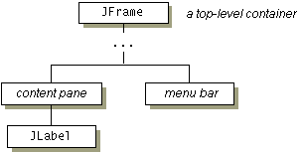
Estructura de un JFrame

Slide 24
Content Panes
▪ Usualmente es un JPanel.
▪ En la mayoría de las aplicaciones Swing contiene casi
todo, excepto la barra de menú.
▪ Debe ser creado explícitamente.

Slide 25
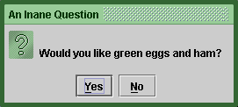

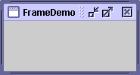
Contenedores de alto nivel
Applet
Dialog
Frame

Slide 26
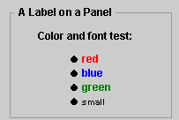
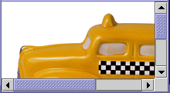
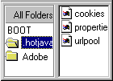
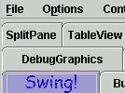

Contenedores generales
Scroll Pane
SplitPane
Panel
TabbedPane
Toolbar

Slide 27
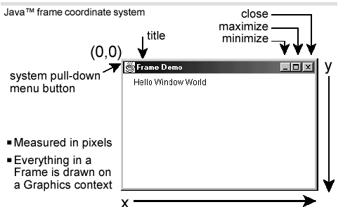
JFrame

Slide 28
Algunos métodos de JFrame
▪ Para construir una ventana con un título y mostrarla:
JFrame theWindow = new JFrame( "Graffiti" );
theWindow.show( );
//idem theWindow.setVisible(true);
▪ Para determinar su tamaño:
  theWindow.setJMenuBar(cyanMenuBar);
  theWindow.setSize( 220, 100 );//o mejor
  theWindow.pack();

Slide 29
Nueva funcionalidad de JFrame
▪ setDefaultCloseOperation(int) es la más importante:
⬥ DO_NOTHING_ON_CLOSE
⬥ HIDE_ON_CLOSE (default) oculta el frame cuando el usuario lo cierra pero no se deshace de los recursos del sistema asociados (puedo volver a mostrar).
⬥ DISPOSE_ON_CLOSE oculta el frame y llama al método dispose(), para liberar recursos.
⬥ EXIT_ON_CLOSE, cierra la aplicación (System.exit(0))

Slide 30

Hello World en Swing
import javax.swing.*;
import java.awt.event.*;
public class HolaMundo {
public static void main(String[] args) {
JFrame frame = new JFrame("HolaMundoSwing");
final JLabel label = new JLabel("Hola Mundo");
frame.getContentPane().add(label);
//frame.setDefaultCloseOperation(JFrame.EXIT_ON_CLOSE);
frame.addWindowListener(new java.awt.event.WindowAdapter(){
public void windowClosing(WindowEvent e){
System.exit(0);
}
}
);
frame.pack();
frame.setVisible(true);
}
}

Slide 31
Componentes atómicos
Componentes de tipo JPanel almacenan otros objetos de la GUI tales como: botones, etiquetas, campos de texto, etc. Estos objetos gráficos son considerados componentes atómicos, puesto que no pueden almacenar otros objetos de la GUI.

Slide 32
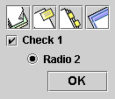
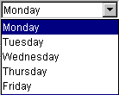

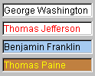


Componentes atómicos básicos
Buttons
Combo Box
List
Menu
Slider
Spinner
Text Fields

Slide 33


Componentes atómicos no editables
Label
Progress Bar
Tool tip

Slide 34
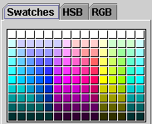
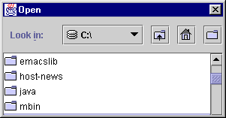



Otros componentes atómicos
Color Chooser
File Chooser
Table
Text
Tree

Slide 35
API de los componentes GUI
▪ Componente GUI en Java= class
⬥ Propiedades
⬥ Métodos
⬥ Eventos
JButton

Slide 36
Componentes GUI
1.- Crear
▪ Instanciar objeto: b = new JButton(“press me”);
2.- Configurar
▪ Propiedades: b.text = “press me”; (evitar en Java)
▪ Métodos:
b2 = new JButton("Middle button", middleButtonIcon);
b2.setVerticalTextPosition(AbstractButton.BOTTOM);
b2.setHorizontalTextPosition(AbstractButton.CENTER);
b2.setMnemonic(KeyEvent.VK_M);
b2.setToolTipText("This middle button does nothing “
+ "when you click it.");
3.- Añadir
▪ panel.add(b);
4.- Manejar eventos

Slide 37
Características especiales
▪ Los componentes Swing ofrecen características especiales:
Tool tip | Cuando el cursor del mouse se detiene sobre un componente se muestra una línea de texto.
Mnemonic | Se ejecuta una acción como resultado del pulsado de una combinación de teclas.
Disable | Un componente puede ser explícitamente habilitado o deshabilitado.
Border | Rodea un componente con un borde.

Slide 38
Características especiales
▪ Tool tips
JButton button = new JButton ("Compute");
button.setToolTipText ("Calculate size.");
▪ Mnemonic
button.setMnemonic ("C");
▪ Disable
JButton button = new JButton (“Do It”);
button.setEnabled (false);

Slide 39
import java.awt.*;
import java.awt.event.*;
import javax.swing.*;
public class UnJBoton {
public static void main(String args[]) {
Frame f = new Frame();
JButton b = new JButton("Pulsame");
f.add(b);
f.pack();
f.setVisible(true);
b.addActionListener(new ActionListener() {
public void actionPerformed(ActionEvent e) {
System.out.println("HOLA");
}
});
}
}

Slide 40
import javax.swing.*;
import java.awt.*;
public class Botones extends JButton {
public static void main(String[] args) {
JFrame f = new JFrame();
Icon icon = new ImageIcon("b1.gif");
Icon iconp = new ImageIcon("b2.gif");
Icon iconr = new ImageIcon("b3.gif");
Icon icond = new ImageIcon("b4.gif");
JButton b1 = new JButton("Pulsame",icon);
JButton b2 = new JButton("Pulsame",iconp);
JButton b3 = new JButton("Pulsame",iconr);
JButton b4 = new JButton("Pulsame",icon);
b1.setEnabled(false);
b1.setDisabledIcon(icond);
b1.setRolloverIcon(iconr);
b1.setPressedIcon(iconp);
Container c = f.getContentPane();
c.setLayout(new FlowLayout());
c.add(b1);
c.add(b2);
c.add(b3);
c.add(b4);
f.pack();
f.setVisible(true);
}
}

Slide 41
Características especiales
▪ Bordes
JPanel myPanel = new JPanel();
Border myBorder = BorderFactory.createEtchedBorder();
myPanel.setBorder(myBorder);
⬥ Empty  Titled
⬥ Line  Matte
⬥ Etched  Compound
⬥ Bevel

Slide 42
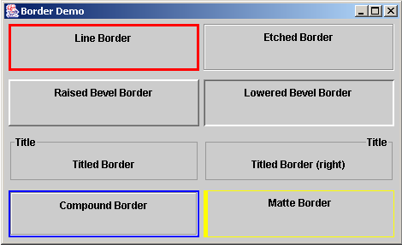
Bordes

Slide 43
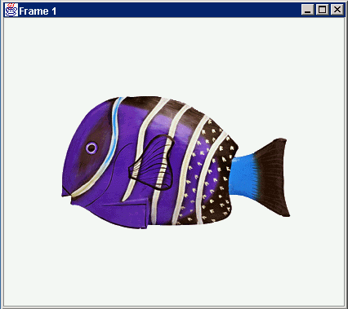
Anatomía de una aplicación GUI
JFrame
JFrame
JPanel
contenedores
JPanel
JButton
JButton
JLabel
JLabel
Estructura interna
GUI

Slide 44
Uso de un componente GUI
Crearlo
Configurarlo
Añadir hijo (si es contenedor)
Añadir al padre (si no es JFrame)
Manejar los eventos
orden
importante

Slide 45
Construcción bottom up
▪ Crear:
⬥ Frame
⬥ Panel
⬥ Componentes
⬥ Listener
▪ Añadir (bottom up)
⬥ Listeners a los componentes
⬥ Componentes al panel
⬥ Panel al Frame
Listener
JLabel
JButton
JPanel
JFrame

Slide 46
Window Layout
contenedores
componentes

Slide 47
Window Layout
▪ Cada contenedor maneja la disposición de sus componentes.
▪ El programador sólo añade componentes, el contenedor se encarga de la disposición de los mismos.
▪ El contenedor usa un Layout Manager para manejar la disposición de los componentes en el mismo.
▪ Están disponibles diferentes Layout Managers.
▪ El layout puede ser determinado especificando Layout Managers para los contenedores.

Slide 48
Layout Managers
▪ Hay varios Layout Managers predefinidos en:
⬥ FlowLayout (en java.awt)
⬥ BorderLayout (en java.awt)
⬥ CardLayout (en java.awt)
⬥ GridLayout (en java.awt)
⬥ GridBagLayout (en java.awt)
⬥ BoxLayout (en javax.swing)
⬥ OverlayLayout (en javax.swing)

Slide 49
Layout Managers (LM)
▪ Cada contenedor tiene un Layout Manager por defecto, aunque se puede establecer otro LM para el mismo, de forma explícita.
Para anular el LM por defecto se usa el método setLayout (para contenedores de alto nivel se usa getContentPane().setLayout().
▪ El Layout Manager intenta ajustar la disposición de los componentes en el contenedor cuando se añade un nuevo componente o cuando el contenedor cambia de tamaño.
▪ Puede crear su propio LM.

Slide 50
Layout Managers de AWT
null
FlowLayout
GridLayout
ninguno,
programador
setea x,y,w,h
Left to right,
Top to bottom
BorderLayout
CardLayout
GridBagLayout
c
One at a time
n
w
e
JButton
s

Slide 51

Null Layout
▪ setLayout(null);
▪ El programador es responsable de establecer el tamaño y
posición de cada componente (setBounds(x,y,w,h))

Slide 52
Combinaciones
JButton
JButton
JTextArea

Slide 53
Combinaciones
JFrame
JButton
JButton
n
JPanel: BorderLayout
c
JPanel: FlowLayout
JTextArea

